Slide 2
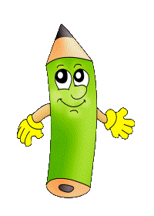
Вспомните тему прошлого урока и скажите, как получить тёмные и насыщенные цвета?
Затонируйте лист бумаги, как на прошлом уроке, только одним цветом:
Давайте выполним небольшое практическое задание и узнаем ещё об одной технике работы с акварельными красками.

Slide 3
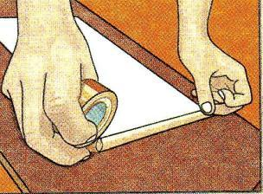
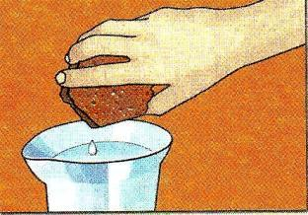
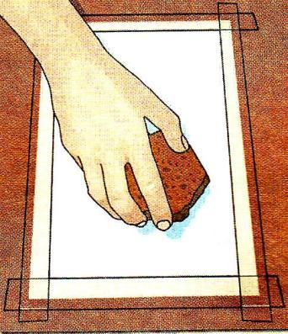
2-4. Подготовьте бумагу по схеме: прикрепите лист к планшету (вместо планшета можно использовать картонную папку для бумаг), смочите бумагу губкой с водой.
С 36-37

Slide 4
- Нанесите на смоченный лист широкой кистью (№ 12) акварельную краску одного цвета (лучше выбрать тёмные цвета: синий, фиолетовый, сепию, коричневый и т.п.). Краска должна ложиться прозрачным тонким слоем, белых пятен не должно оставаться. Не забывайте разбавлять краску водой. – Промойте кисть и отложите работу сушить.

Slide 5
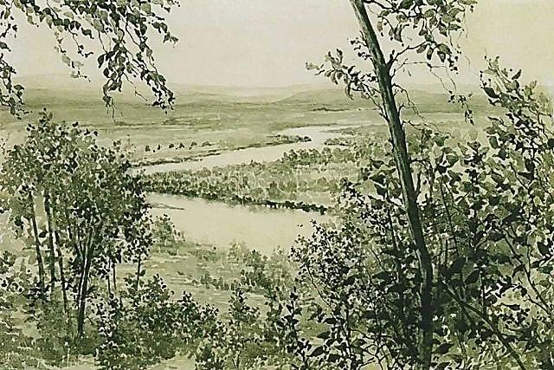
Г. Верейский «Пойма реки».
Чтобы тщательнее проработать деревья, которые находятся ближе к нам, Григорий Верейский несколько раз наносил тонкие слои акварели одного цвета. Поля, изображённые вдали, написаны в один слой.
Как же удалось одним цветом передать такой сложный пейзаж?
Такая техника акварели называется гризайль.
Скажите, эта работа выполнена одним или несколькими цветами?
Определите, что на пейзаже написано одним слоем, а что несколькими?
Рассмотрите акварель Г. Верейского «Пойма реки».

Slide 6
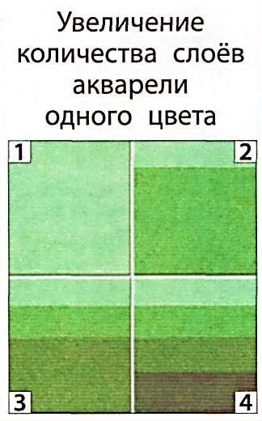
Обратите внимание на схему увеличения слоёв акварели одного цвета.
На этой схеме показано, какой степени насыщенности можно добиться, увеличивая количество слоёв.
Чем больше в акварели воды, тем тоньше получается слой краски.

Slide 7
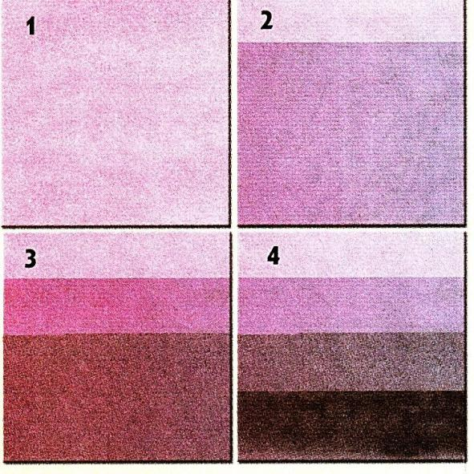
С.40
Выполните последующие слои тонировки (рис.2-4).
Не забывайте давать подсохнуть работе и каждый раз немного сдвигаясь вниз, чтобы ощутить разницу в яркости между слоями.
Пока сохнет работы выполните зарисовку «Рыбка».

Slide 8
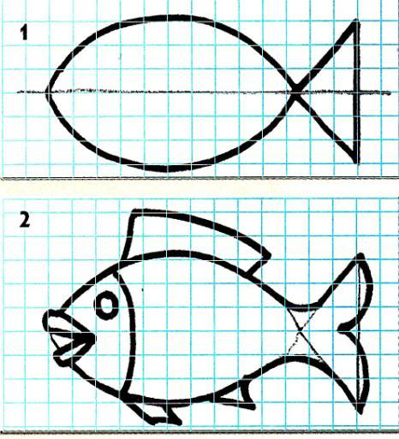
С.40
Для работы используйте лист в клетку.

Slide 9
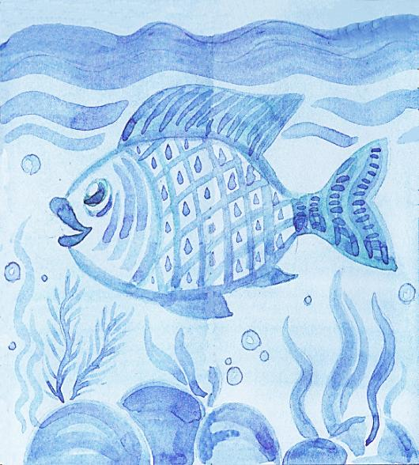
Рассмотрите рисунок.
Определите, где краска нанесена в один слой, а где в несколько?
Выполните композицию «Рыбка в море» в технике гризайль.

Slide 10
Выполните тонировку листа голубой краской.
Подсушите лист.

Slide 11
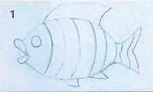
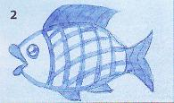
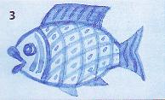
1-2. Той же краской, которой был написан фон, напишите волны, камни на дне, водоросли и рыбку, не прописывая мелкие детали. Используйте кисть № 8.
– Если кому-то трудно писать рыбку прямо кистью, нанесите лёгкий рисунок карандашом, а потом уже пропишите кистью, как это показано на рис. 1–3 на с. 41 в Рабочей тетради.
– Промойте кисть и отложите работу сушить.
3. Пропишите мелкие детали, тени на камнях, рисунок чешуи на рыбке и т.д.

Slide 12
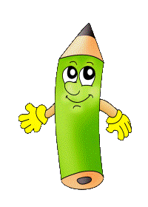
Наша выставка

Slide 13
Моя оценка
Я всё понял и могу помочь другим.
Я почти понял, но мне нужна помощь.
Мне было трудно на уроке.

Slide 14
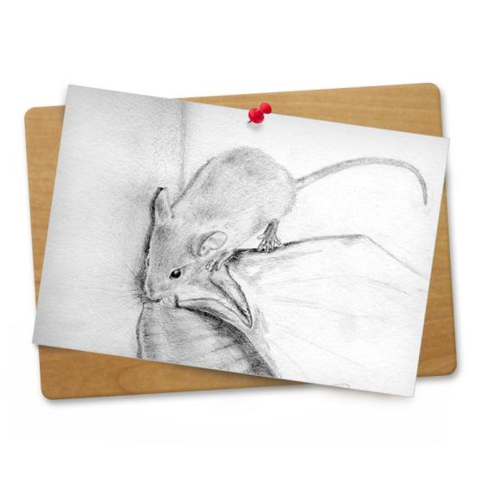
До новых
встреч!

